Slide 1
我的相册浏览器 ——iOS实现
熊伟刚（21851430）

Slide 2
目 录
项目简介
主要功能
技术实现
页面展示

Slide 3
PART 1 项目简介

Slide 4
项目简介
本应用是一款在iPhone平台上运行的简单相册浏系统。该系统是采用Objective-C，在Xcode开发环境下开发的，主要实现了照片的顺序浏览和切换。此外，还支持对照片的旋转和缩放功能。值得一提的是，用户还可以根据自己的喜好改变相册的背景颜色及其透明度，使得此应用极具个性化。

Slide 5
PART 2 主要功能

Slide 6
主要功能
1.用户可以通过按键顺序浏览图片
2.用户可以通过按键将图片顺时针或逆时针旋转
3.用户可以点击图片将图片放大或缩小
4.用户可以选择红，绿，黄三种背景颜色
5.用户可以改变背景颜色的透明度

Slide 7
PART 3 技术实现

Slide 8
技术实现
1.准备素材
若干照片，箭头
2.新建项目
在Assets.xcassets文件中添加所需素材
3.布置画布
在Main.storyboard中手动添加button，Label，SegmentControl，Slider等组件，并
设置好大小，位置等基本信息

Slide 9
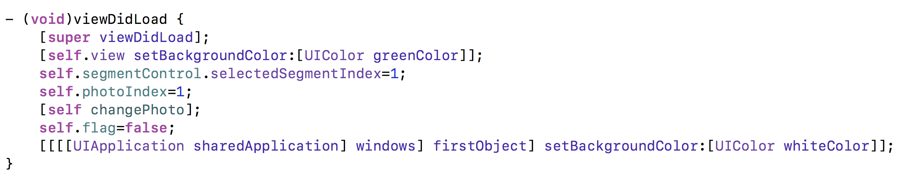
技术实现
4.将画布上的组件与代码相关联
在ViewController.m中添加photoBtn，photoIndexLabel，nextBtn
preBtn等属性，并通过连线将其与画布上的组件关联
5.设定初始界面
修改viewDidLoad方法

Slide 10
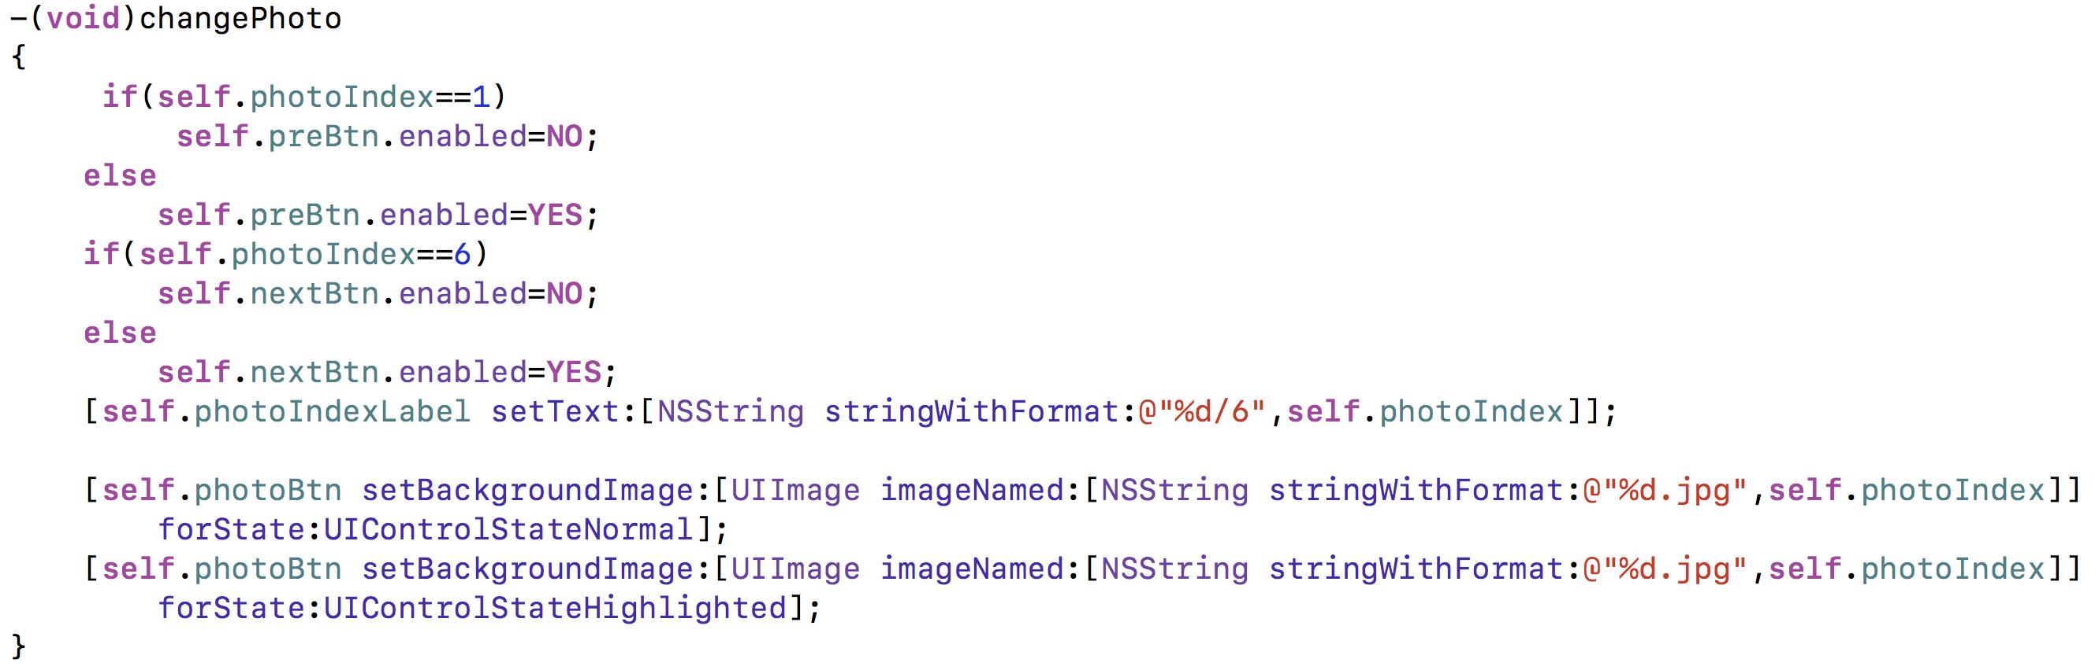
技术实现
6.实现相片切换功能
编写changePhoto方法

Slide 11
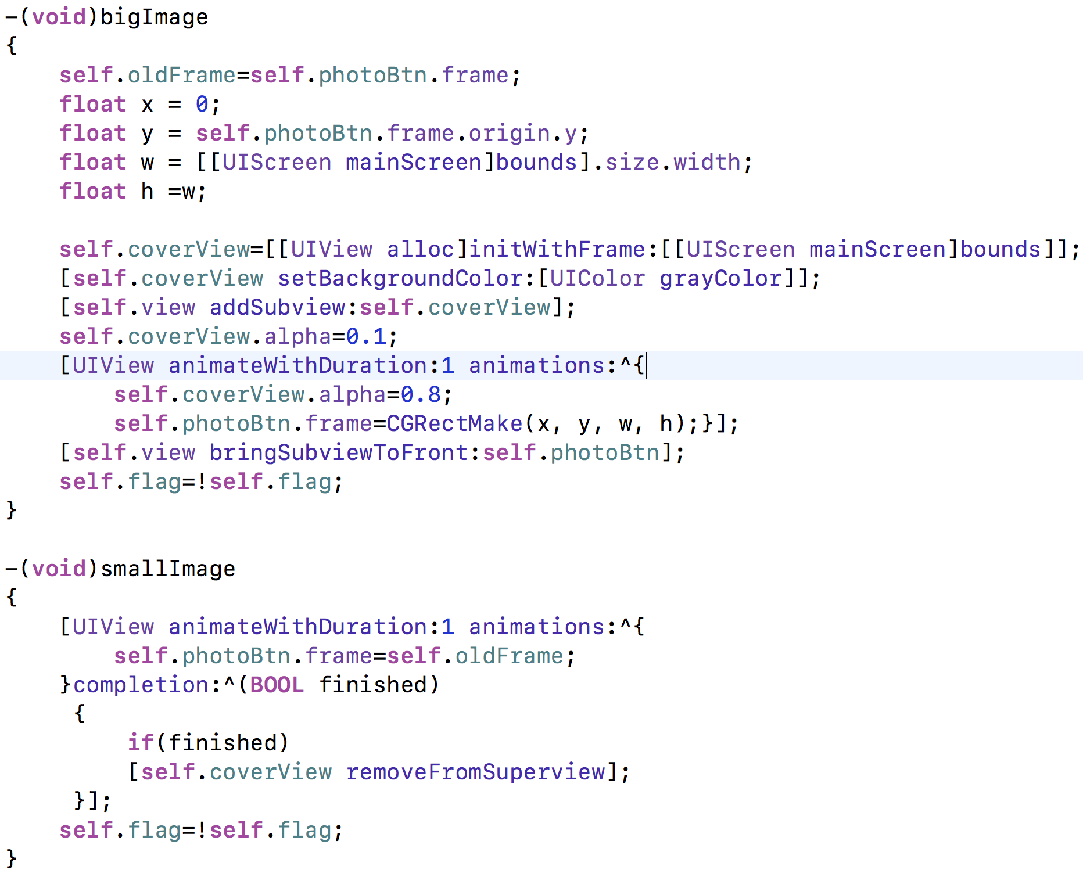
技术实现
6.实现相片缩放功能
编写bigImage和smallImage方法

Slide 12
技术实现
其他功能在此不详细描述，具体实现细节请查看源代码文件

Slide 13
PART 4 页面展示

Slide 14
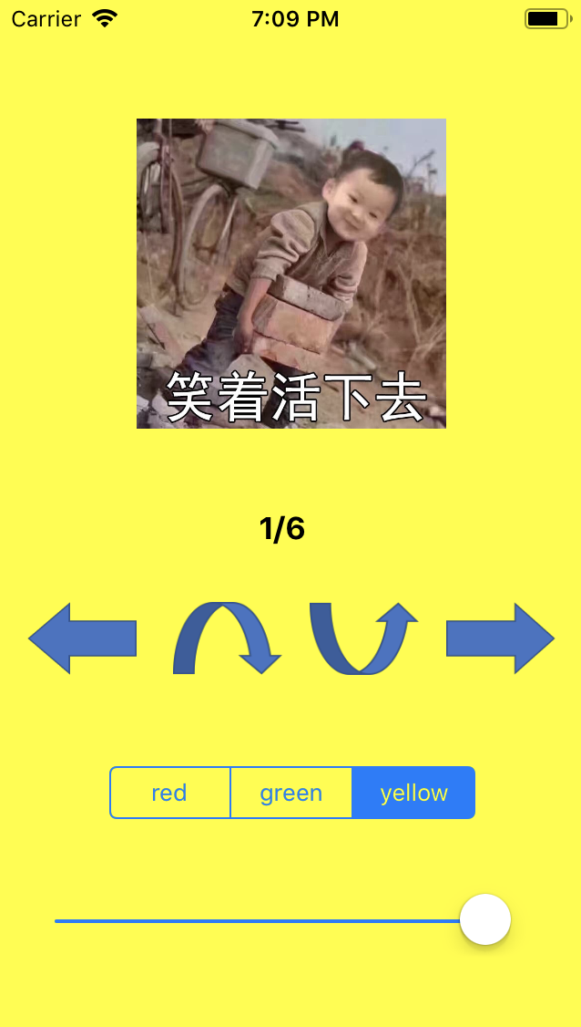
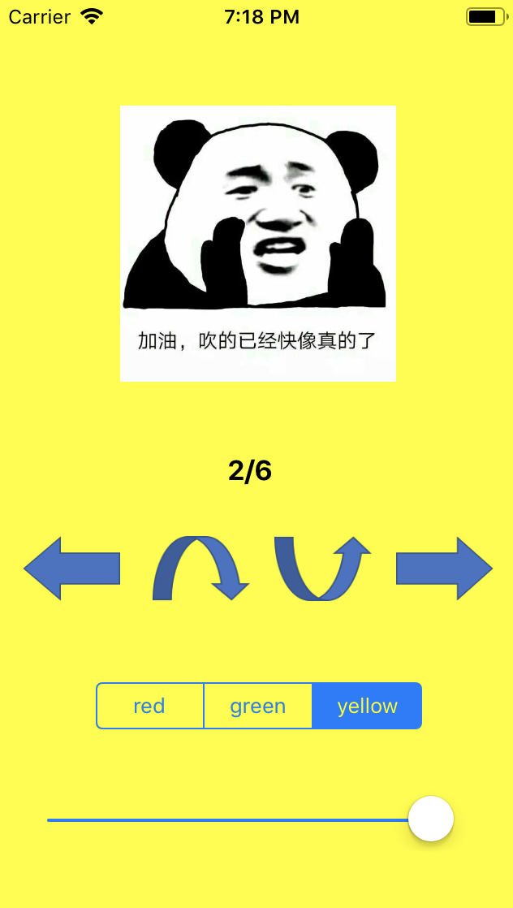
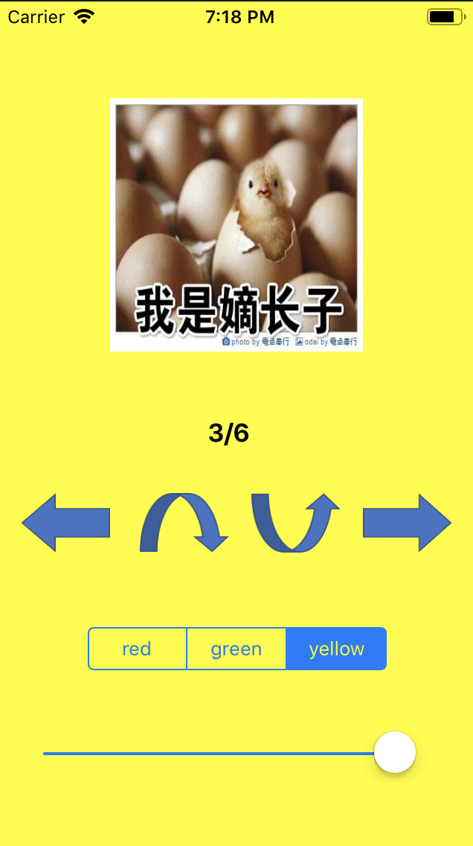
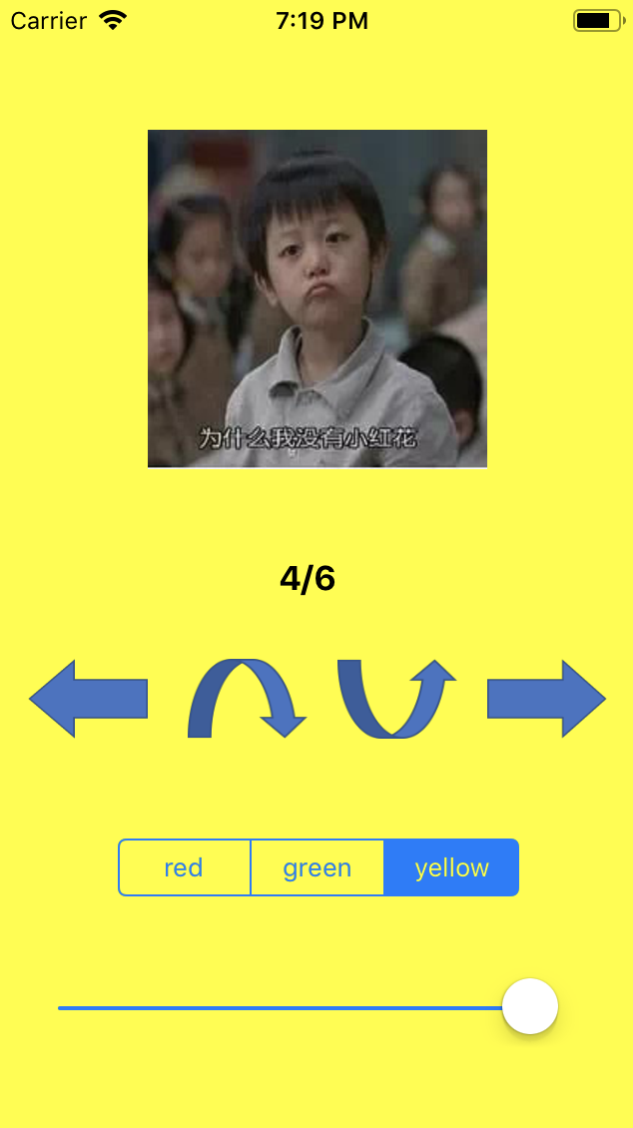
相片切换

Slide 15
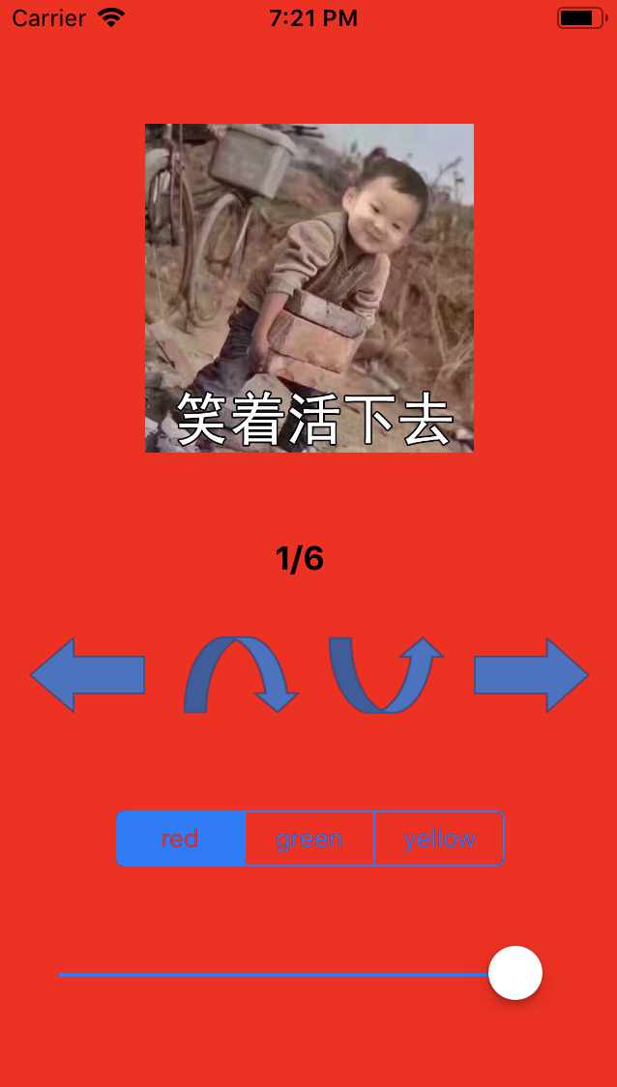
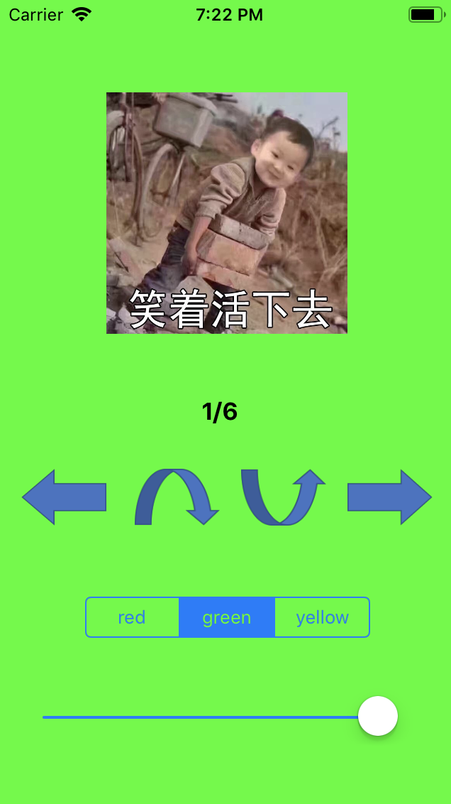
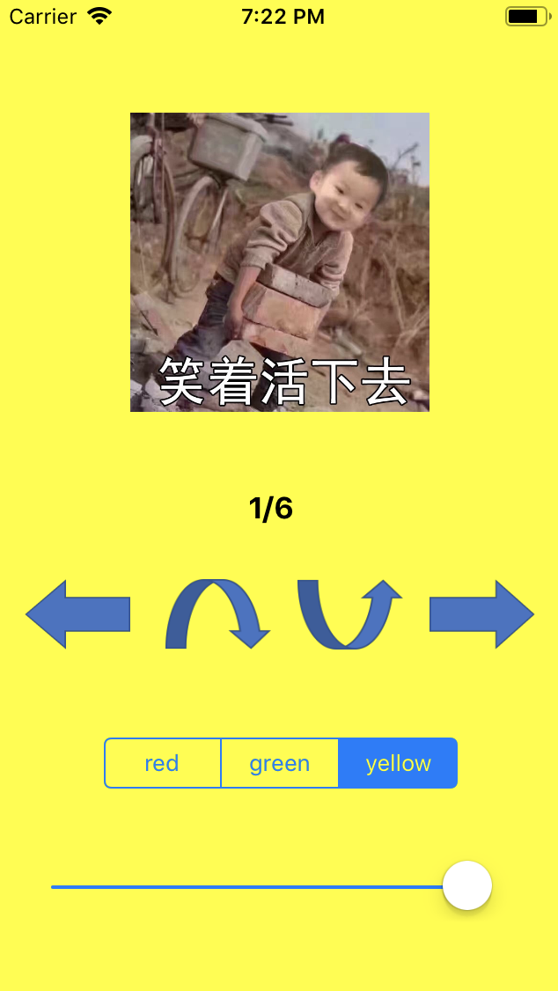
选择背景颜色

Slide 16
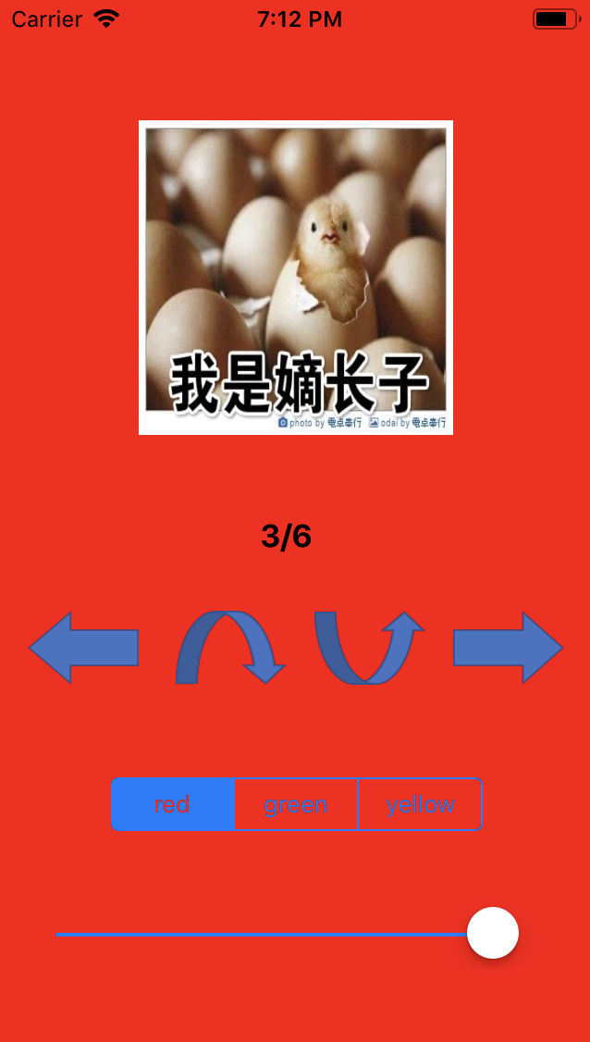
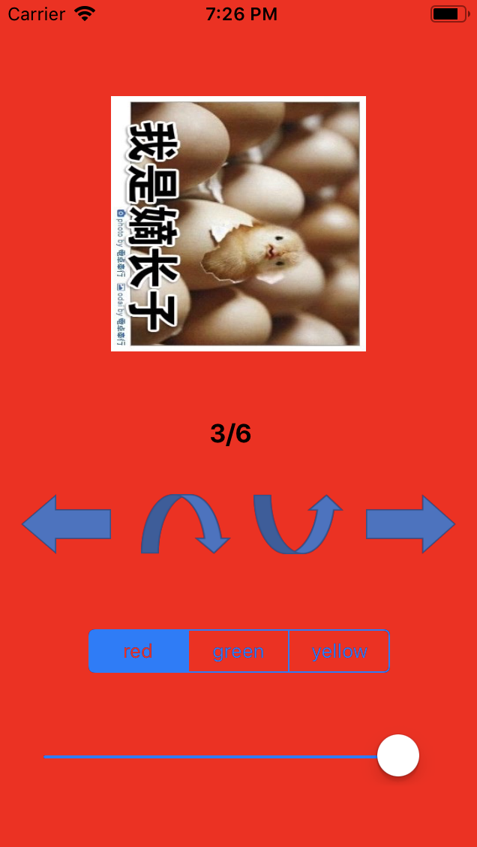
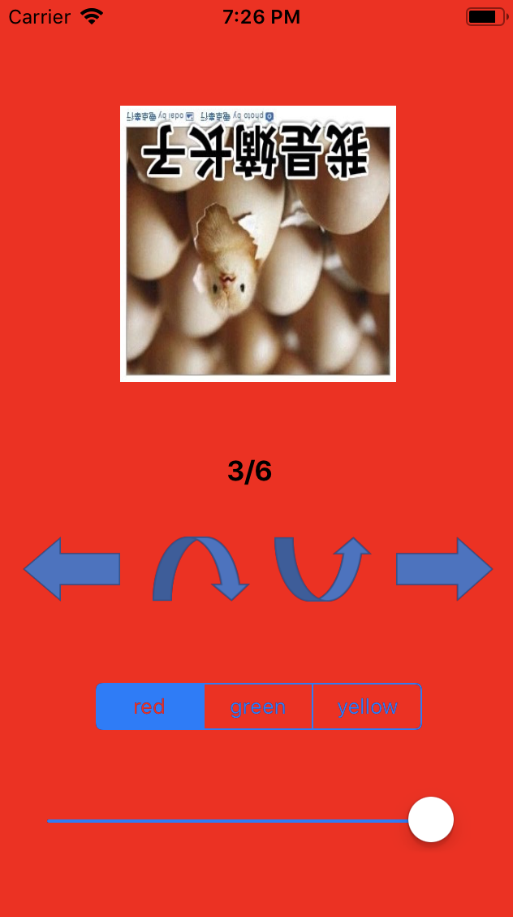
旋转

Slide 17
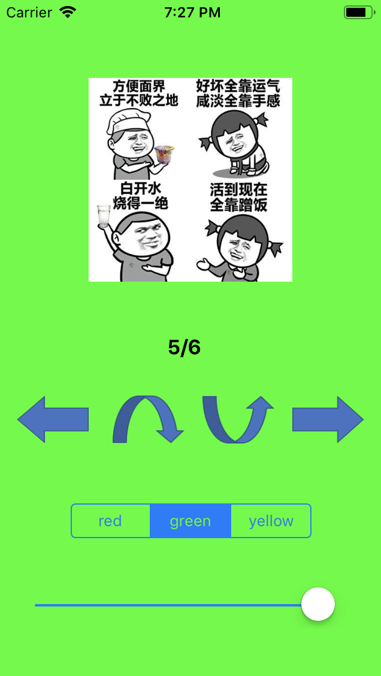

缩放

Slide 18
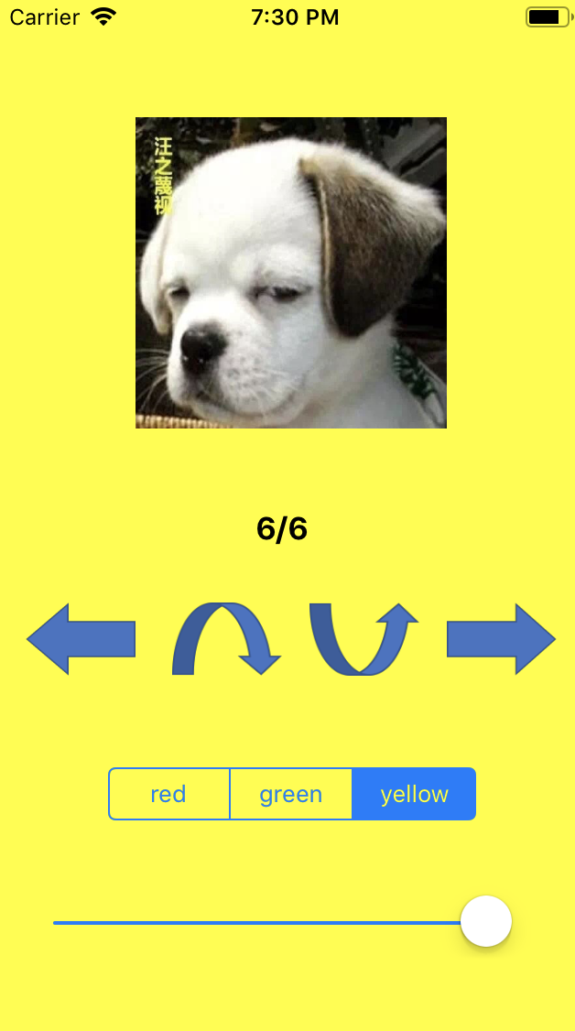
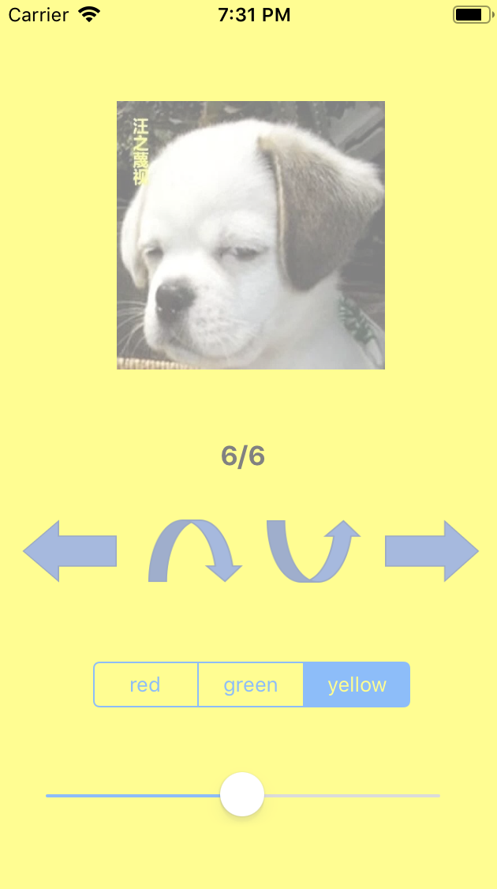
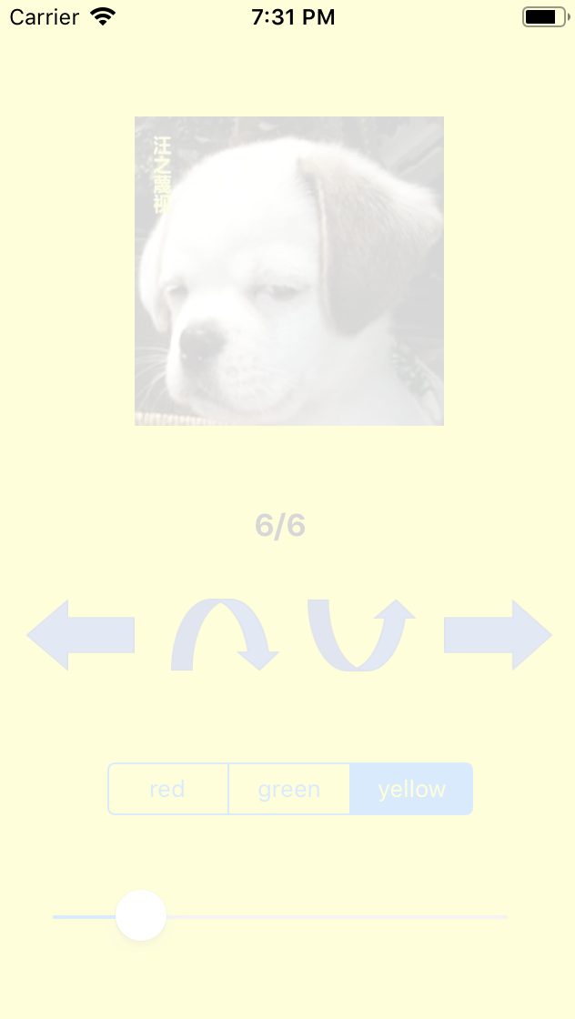
改变透明度

Slide 19
Thank you!
熊伟刚（21851430）

